Slide 1


薬物乱用防止
薬物乱用
中学校・高等学校版
知らないと怖い「drug」の話！
（公社）東京都医師会

Slide 2
あなたの夢や未来を
奪うもの！
それが
薬物乱用
No！ DRUG

Slide 3
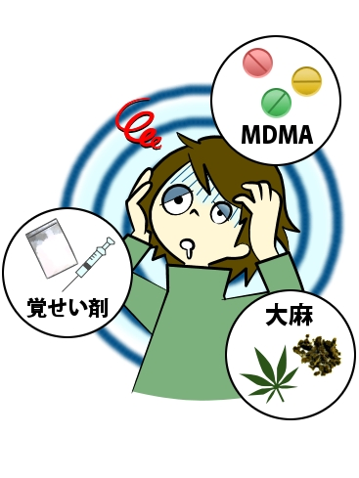
薬物乱用とは何か？
薬物乱用とは、所持や使用が法律で
禁じられている薬物を使うことです。
しかし、それだけではなく、
例えば､“医薬品”であっても、
本来の医療目的から逸脱した方法や
目的で使うことは薬物乱用です。
一度の薬物使用でも乱用といいます。
Notes:
○まず、「薬物乱用」とはどのようなことをいうのでしょうか。
○薬物乱用とは、病院などで処方されたり、ドラッグストアなどで買う「医薬品」を本来の目的以外で使用することや、遊びやおもしろ半分、快楽を求めるために「薬物」を不正に使用することなどをいいます。
○また、「乱用」というと、薬物を何度も使用することをいうように感じる人もいるかもしれませんが、不適切な使用をすることは、たとえ一回だけでも、「乱用」にあたります。
○また、不正な薬物は持っているだけでも犯罪です。
○次に薬物の種類について説明します。
○乱用される薬物は、私たちの大切な脳を破壊し一度破壊された脳は元に戻りません。
○脳に影響を及ぼす物質の中で、依存性があり乱用され、又は乱用されるおそれのある薬物として、覚せい剤、大麻、コカイン、MDMA等があり、それぞれ取扱いが法令により規制されています。
○また、「危険ドラッグ」は麻薬ではありませんが、麻薬と同様又はそれ以上の有害性があり、「脱法ドラッグ」とも呼ばれ、最近その乱用が問題になっているものです。
○「危険ドラッグ」として販売されていたものの中には麻薬指定となり、取締対象となったものもあり、何が入っているかわからないとても危険なものが混じり込んできます。

Slide 4
乱用薬物の種類
所持や使用が法律で禁じられている薬物

Slide 5
乱用される薬物の脳に対する作用
乱用される薬物は、脳に対する作用で
以下の３種類に分けられます。
「興奮作用のあるもの」
「抑制作用のあるもの」
「幻覚作用のあるもの」

Slide 6



興奮作用のある薬物
脳を刺激して興奮させる薬物
覚せい剤
コカイン
ＭＤＭＡ
Notes:
○乱用される薬物の種類は、脳に対する作用で「興奮作用のあるもの」「抑制作用のあるもの」「幻覚作用のあるもの」の３種類に分けられます。
○まず、興奮させる作用のある薬物として、覚せい剤やコカイン、ＭＤＭＡなどがあります。
○覚せい剤は、一時的に気分が高まり、食欲がなくなり、疲れや眠気が取れたように感じます。しかし、効果が切れると疲労感等におそわれ、強い精神依存があり、自力で使用をやめることがとても難しくなります。また、幻覚や自分が誰かに監視されている等の妄想といった薬物精神病になりやすいおそろしい薬です。
○コカインは、短期間で依存症になる場合が多く、精神病症状も高頻度にみられます。大量使用で意識障害、けいれん発作、急性中毒による死亡もみられます。
○ＭＤＭＡは、興奮作用と幻覚作用があり、乱用後に体温の異常上昇が起こり、腎臓障害や循環器障害が引き起こされるおそれがあります。

Slide 7


抑制作用のある薬物
脳を麻痺させ、気分を静めたり眠らせたりする薬物
あへん系麻薬
有機溶剤
Notes:
○反対に抑制させる薬物、有機溶剤であるシンナーやあへんなどがあります。
○シンナーは、脳を麻痺させる働きがあり、酩酊状態(※）、気分障害、幻覚等も現れます。大量に吸引した場合は、昏睡や意識消失まで至り、場合によっては死に至ります。また、長期的な乱用により、脳が縮むケースが数多く報告されています。
※ひどく酔った状態で、脳の働きが弱くなっている状態

Slide 8


幻覚作用のある薬物
幻聴
幻視
実際にはないものが
見えたり聞こえたりするなどの異常を引き起こす薬物
大 麻
有機溶剤
幻覚性きのこ
Notes:
○それから幻覚作用のある大麻などです。
○乱用により、記憶・理解力の低下、知覚・気分障害、幻覚・妄想状態やパニック状態などが出現し、長期間の乱用により、物事への興味・関心が極端に低下する「無動機症候群」という精神障害が引き起こされるおそれがあります。

Slide 9
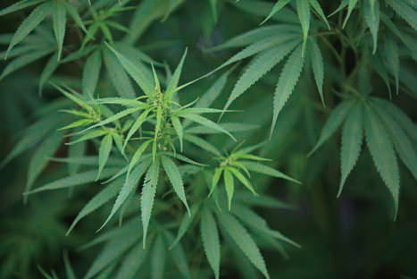
大麻の人体への影響
身体的影響
めまい、嘔吐、
胎児への影響など
精神的影響（大麻精神病）
幻覚・妄想、無動機症候群、
集中力・記憶力の減退など
クワ科の一年草で中央アジア原産の植物
Notes:
○大麻を乱用すると人体にどのような影響があるのでしょうか。
○大麻の人体への影響は「身体的影響」と「精神的影響」の２つにわけられます。
○身体的影響には、めまい、嘔吐、胎児への影響などがあり、精神的影響には幻覚・妄想、無動機症候群、集中力・記憶力の減退などがあり、精神的影響を総称して大麻精神病と呼んでいます。

Slide 10
大麻事件の摘発人数の推移
大麻摘発３千人突破！過去最多、高校生増加
ニュースドットコム（2018年4月12日）
Notes:
昨年1年間の大麻事件の摘発件数が前年比472人増の3008に人に上り､これまでの過去最多だった2009年の2920人を上回ったことが12日の､警察庁のまとめでわかりました。7割以上が20〜30代が占めており、同庁が「依存性は無い､という大麻に対する誤った情報や、覚せい剤に比べて低額で入手しやすいためではないか」とみています。

Slide 11
大麻の乱用は、
７割以上が20〜30代が占める!!
若者がハマりやすいのは何故か？
依存性は無い､という大麻に対する誤った情報
覚せい剤に比べて低額で入手しやすいためでは
（警察庁より）

Slide 12
大麻の所持・譲渡などは
法律で禁止されており
違反すると罰則が科されます！

Slide 13
薬物乱用は、犯罪や反社会的行動と関連する！
社会的対策について
薬物乱用は法律で厳しく取り締まられています。
覚せい剤 | 覚せい剤取締法 | 懲役10年
大麻 | 大麻取締法 | 懲役５年
ヘロイン | 麻薬及び向精神薬取締法 | 懲役10年
あへん | あへん法 | 懲役７年
コカイン | 麻薬及び向精神薬取締法 | 懲役７年
MDMA | 麻薬及び向精神薬取締法 | 懲役７年
シンナー等 | 薬物及び劇物取締法 | 懲役１年
持っているだけでも罰せられます
懲役刑など厳しい罰則があります

Slide 14
薬物乱用と重大な健康障害について
薬物乱用は、大切な脳の働きを
変えます。
「依存」という“止められない”状態に
なります。
Notes:
(写真:関東信越厚生局麻薬取締部 近畿厚生局麻薬取締部)

Slide 15
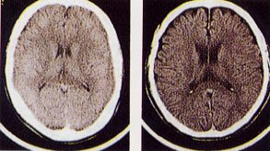
薬物乱用の恐ろしさ ➊
薬物乱用は脳を破壊する
正常な脳
シンナー乱用者の脳
出典：京都府健康福祉部
Notes:
○ここまで、薬物乱用と乱用される薬物について説明してきました。では具体的になぜ薬物乱用はいけないのでしょう。
○薬物乱用の身体への悪影響をシンナーと覚せい剤を乱用したときを例に説明します。
○左は正常な脳、右はシンナーにより縮んだ脳です。
○黒く見える部分は脳が縮んでできた隙間です。壊れた脳は一生元には戻りません。
出典：京都府健康福祉部

Slide 16
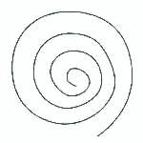
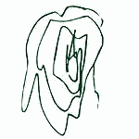
薬物乱用の恐ろしさ ➋
薬物乱用は脳を破壊する
正常な人が書いた円
シンナー乱用者が
書いた円
出典：京都府健康福祉部
Notes:
○脳への大変なダメージにより、簡単なうずまきの絵すら描けなくなってしまいます。これは、シンナーによって、脳が縮むことなどにより、手が震えて普通に渦巻きが書けなくなってしまったのです。
○シンナーはどういう目的で使うものか知っていますか？シンナーはペンキや接着剤を溶かすために使います。
○ものを溶かす力が強いので、すうことにより、歯や骨はぼろぼろになり、脳が縮んでしまうのです。
出典：京都府健康福祉部

Slide 17
薬物乱用の恐ろしさ ➌
自分の意志ではやめられない
耐 性
依存性
出典：京都府健康福祉部
Notes:
○さらに薬物乱用で恐ろしいのは自分の意志ではやめられなくなること。
○その原因となる「耐性」と「依存症」について説明します。
出典：京都府健康福祉部

Slide 18
薬物乱用の悪循環の恐ろしさ！
乱 用
依 存
急性中毒
慢性中毒
フラッシュバック

Slide 19
覚醒剤事犯者と再乱用者の推移(過去10年)
出典：日本学校保健会
Notes:
覚せい剤依存症は病気なのです！
出典：日本学校保健会

Slide 20
その他の薬物 「危険ドラッグ」とは？
わが国で最も危険な薬物となりました。
精神科入院患者数は、危険ドラッグは
覚せい剤について第2位（2014年）。
圧倒的に若い男性に多い。
あらゆる学歴層が乱用している。
急性錯乱、幻覚妄想、衝動性･暴力性が
極めて強い。重度の意識障害が問題と
なる。
成瀬暢也、誰にでもできる薬物依存症の診かた.中外医学社より一部引用

Slide 21
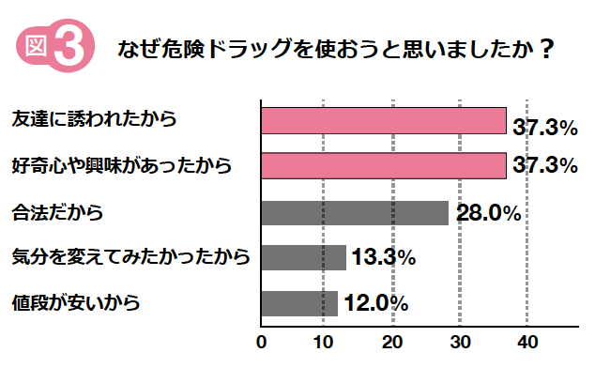
危険ドラッグは、インターネット、自動販売機を使った
販売や、バイク便での販売などもみられ、販売の手口は
巧妙化。また、覚醒剤などに比べ値段が安い。
薬物乱用「広がる入り口」！
危険ドラッグを含め、薬物は子どもたちにどのように広がっていくのでしょうか。
「みんな使っているから」
新たな依存症インターネットゲーム障害
インターネットの過剰使用と
薬物乱用
保護者向け薬物乱用防止パンフレット
Notes:
インターネットを日常的に「ほとんど使用しない」とする中学生が危険ドラッグを使用するリスクを基準とした場合、一日5時間以上使用する「過剰使用者」では、危険ドラッグの使用リスクが3.5倍高くなっています。（嶋根卓也：危険ドラッグ：夜の繁華街の若者における乱用実態.日本臨床73（9）：1491-1496,2015.）
2018年6月、世界保健機関（WHO）は、新しい国際疾病分類（ICD-11）を発表しました。このICD-11では、Gaming disorde（ゲーム障害）が「精神及び行動の障害」として位置づけ、中高生を対象とした全国調査では、男子の6.4%、女子の9.9%がインターネット依存の疑いがあると報告されています（チャイルドヘルス2017;20:57-59）
みんな使っているから：繁華街に集まる若者を対象とした調査によれば、危険ドラッグ乱用者の周りには、危険ドラッグを使っている友人や知人が数多くいることがわかっています。高校生の時期は、学校や地域で長い時間を一緒に過ごす友人など身近な存在からの影響を強く受ける時期です。友人や知人に誘われたり、影響を受けたりすることで、危険ドラッグ等の薬物を使い始めるというケースは決して珍しいことではありません。
インターネットの過剰使用と薬物乱用：インターネットの過剰使用が危険ドラッグの使用リスクを高めていることを示しています。危険ドラッグがインターネットの掲示板や、ソーシャル・ネットワーキング・サービス（SNS）を介して、取引される事例もみられることから、インターネットの長時間使用者は、相対的に危険ドラッグに関する情報に曝露される機会が増えます。結果として、危険ドラッグ使用者との接点や、危険ドラッグの入手可能性が増えたのかもしれません。インターネットを適正に使用することは、飲酒・喫煙・薬物乱用を防止することにもつながると言えるでしょう。
引用：保護者向け薬物乱用防止パンフレット
一般社団法人全国高等学校PTA連合会

Slide 22
薬物乱用によってこんなことにも！
薬物乱用の社会的影響
家庭問題
生活の乱れ
家庭内暴力、家庭の崩壊など
友人問題
けんかを起こしやすくなり、
友人、知人から離れ､孤立
薬物乱用仲間の形成
学校での問題
欠席、学習不適応
校内暴力
他の生徒への薬物乱用への拡がり
犯罪
薬物を手に入れるために起こす
恐喝や窃盗などの事件
乱用した薬物の作用に基づく
凶悪な犯罪
暴力団の資金源となり、健全な
社会を阻害
未成年者の喫煙、飲酒はゲイトウエイ！
タバコやアルコールは、ゲイトウエイドラッグと呼ばれている！

Slide 23
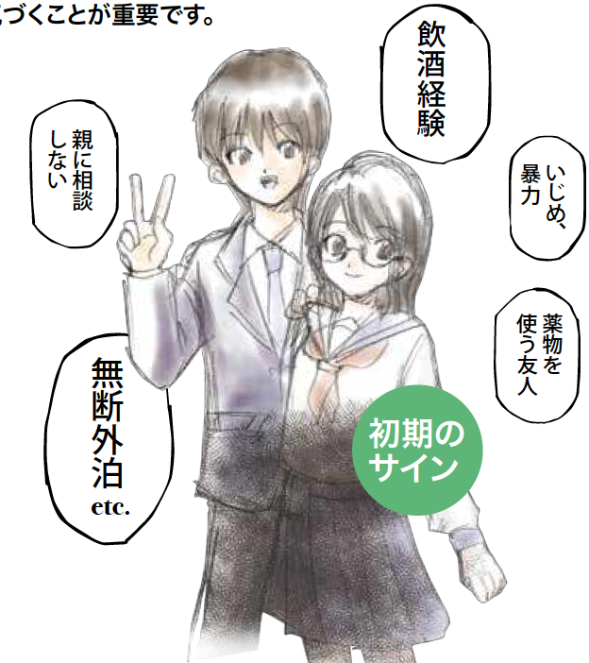
薬物乱用を防止するためには、初期のサインに気づくことが重要です!
早期発見！
『周囲からの影響』
『コミュニケーション不足』
『逸脱行動』
ゲートウエイとしてのタバコ
引用：保護者向け薬物乱用防止パンフレット、一般社団法人全国高等学校PTA連合会
Notes:
引用：保護者向け薬物乱用防止パンフレット
一般社団法人全国高等学校PTA連合会
周囲からの影響：薬物を使う友人がいる、友人から薬物を誘われた経験がある、友人だけでの飲酒経験がある、家族からタバコをすすめられた経験がある。
コミュニケーション不足：学校生活が楽しくない、親しく遊べる友人がいない、相談事のできる友人がいない、親に相談しない（できない）、家族との夕食頻度が低い、大人不在で過ごす時間が長い。
逸脱行動：生活リズムの乱れ（夜更かし、寝坊など）、食生活の乱れ（朝食の欠食など）、飲酒、喫煙、無断外泊、万引き、いじめ・暴力、補導経験、過食や拒食など食行動の異常、リストカットなどの自傷行為。
ゲートウエイトしてのタバコ：ここで注目すべきは、薬物乱用の出発点がタバコであるという点です。大麻・覚せい剤などの乱用物質は、タバコと同様に「煙を吸い込む」という共通点があります。近年、社会問題化した危険ドラッグ（ハーブ系）も同様に、植物片に火を付けて煙を吸い込む形で乱用されています。
タバコを一度も吸ったことがない子どもが、ある日突然、大麻や危険ドラッグを使い始めることは通常考えにくいですが、喫煙経験のある子ども、つまり「煙を吸い込むトレーニング」を完了している子どもはどうでしょうか。タバコと同じように煙を吸い込む形で乱用される大麻・危険ドラッグなどに対する敷居はそれほど高くないのかもしれません。

Slide 24
みんなで考えよう！
出典：日本学校保健会
Notes:
出典：日本学校保健会

Slide 25
家庭でも話し合おう！
出典：日本学校保健会
Notes:
出典：日本学校保健会

Slide 26
友人･知人への対処法
出典：日本学校保健会
Notes:
出典：日本学校保健会

Slide 27
薬物乱用のQ&A ➊
出典：文部科学省「かけがえのない自分、かけがえのない健康（中学生用）」／日本学校保健会
Notes:
出典：文部科学省「かけがえのない自分、かけがえのない健康（中学生用）」／日本学校保健会

Slide 28
薬物乱用のQ&A ➋
出典：文部科学省「かけがえのない自分、かけがえのない健康（中学生用）」／日本学校保健会
Notes:
出典：文部科学省「かけがえのない自分、かけがえのない健康（中学生用）」／日本学校保健会

Slide 29
薬物乱用が分かったら
➊ 子どもを責めたり
しかったりしない
➋ 自分で抱え込まずに
専門機関に相談する
引用：保護者向け薬物乱用防止パンフレット
一般社団法人全国高等学校PTA連合会
Notes:
引用：保護者向け薬物乱用防止パンフレット
一般社団法人全国高等学校PTA連合会
保護者への注意！

Slide 30
作成
学校医委員会委員 任期：自）令和元年８月２７日 ～ 至）令和３年５月３１日
委員長 東川 泰之（足立区医師会） 委員 東 哲徳（渋谷区医師会）
副委員長 山田 正興（中野区医師会） 委員 原田 栄（杉並区医師会）
委員 岡添 龍介（中央区医師会） 委員 森山 正敏（田園調布医師会）
委員 西島 由美（墨田区医師会） 委員 富田 香（豊島区医師会）
委員 浅川 雅晴（江東区医師会） 委員 岡田 知雄（日本大学医師会）
東京都医師会理事
弘瀨 知江子（大森医師会）
川上 一 恵（渋谷区医師会）

